Slide 1
Fungsi
Algoritma dan Pemrograman
Institut Teknologi Telkom Surabaya

Slide 2
Konten
Variabel Lokal dan Global
Apa itu Fungsi?
Bagaimana mendefinisikannnya
Pemanggilan Fungsi

Slide 3
Variabel Lokal dan Global
Kita dapat mendefinisikan ruang lingkup variabel sebagai sejauh mana program di mana kita dapat mengakses variabel.

Slide 4
Variabel Global dengan Python
Variabel yang dibuat di luar fungsi disebut variabel global. Siapa pun dapat mengakses variabel global, baik di dalam maupun di luar suatu fungsi. Di bawah ini adalah program untuk variabel global dalam python
var='Hello world’
def my_function():
print(var)
my_function()

Slide 5
Variabel Lokal dengan Python
Variabel yang didefinisikan di dalam fungsi disebut variabel lokal. Kita dapat mengakses variabel lokal hanya di dalam fungsi. Di bawah ini adalah program untuk variabel lokal di python.
def my_function():
var='Hello world'
print(var)
my_function()

Slide 6
Lingkup variabel Lokal dan Global
Katakanlah kita mendefinisikan variabel dengan nama yang sama baik di dalam maupun di luar fungsi. Kemudian di dalam fungsi, variabel yang ditentukan dalam lingkup lokal diberi prioritas di atas variabel yang ditentukan dalam lingkup global.
var='global scope'
def my_function():
var='local scope'
print(var)
my_function()
print(var)

Slide 7
Menggunakan variabel global di dalam lingkup lokal
Bagaimana jika Anda ingin mengubah nilai variabel global di dalam fungsi ?
Di dalam fungsinya, kita harus menggunakan kata kunci 'global' sebelum variabel sehingga kita dapat mengubah variabel di tingkat global.
var='global scope'
def my_function():
global var
print(var)
var='local scope'
my_function()
print(var)

Slide 8
Apa itu fungsi?
Adalah program terpisah yang nantinya dipanggil yang menerima data masukan dan memberikan/mengembalikan (return) sebuah nilai dari tipe tertentu (tipe dasar/ tipe bentukan)
Contoh dalam Matematika :
1. F(x) = 2x2 +5x – 8
2. H(x,y) = 3x – y +xy

Slide 9
Fungsi
Pada kedua contoh, nilai fungsi bergantung pada nilai masukkannya :
1. X = 2, F(x) = 2. 4 +4.2 -8 = 10
2. X = 1, y= 2, maka H(1,2) = 3.1 – 2+1.3 = 3

Slide 10
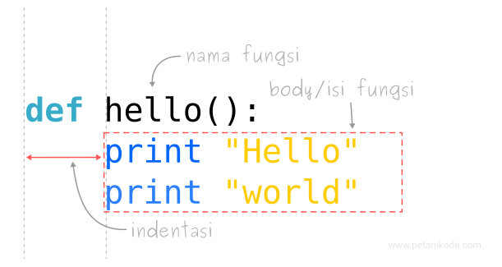
Pendefinisian Fungsi pada Python
Fungsi tanpa parameter
# Membuat Fungsi
def salam():
print "Hello, Selamat Pagi"
## Pemanggilan Fungsi
salam()

Slide 11
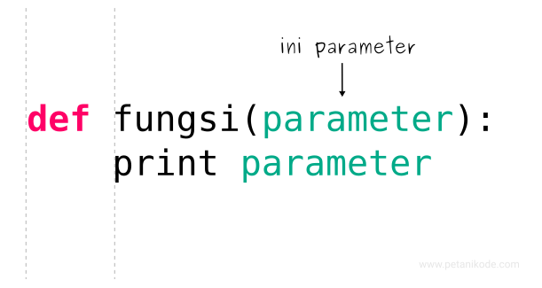
Pendefinisian Fungsi pada Python
Fungsi dengan parameter
def salam(ucapan):
print(ucapan)
salam("Selamat siang")
# Membuat fungsi dengan parameter
def luas_segitiga(alas, tinggi):
luas = (alas * tinggi) / 2
print "Luas segitiga: %f" % luas;
# Pemanggilan fungsi
luas_segitiga(4, 6)

Slide 12
Fungsi Mengembalikan Nilai
Fungsi yang tidak mengembalikan nilai biasanya disebut dengan prosedur.
Namun, kadang kita butuh hasil proses dari fungsi untuk digunakan pada proses berikutnya.
Cara mengembalikan nilai adalah menggunkan kata kunci return lalu diikuti dengan nilai atau variabel yang akan dikembalikan.

Slide 13
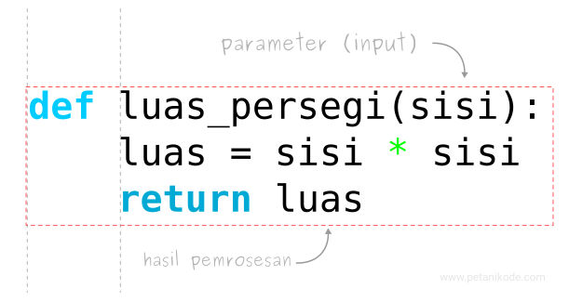
Fungsi Mengembalikan Nilai
def luas_persegi(sisi):
luas = sisi * sisi
return luas
# pemanggilan fungsi
print "Luas persegi: %d" % luas_persegi(6)

Slide 14
Contoh
Kira2 apa bedanya?
# rumus: sisi x sisi
def luas_persegi(sisi):
luas = sisi * sisi
return luas
# rumus: sisi x sisi x sisi
def volume_persegi(sisi):
volume = luas_persegi(sisi) * sisi

Slide 15
Tugas 5
Tugasnya adalah membuat database data nama orang
Nama_orang = []
1. show_data (kalau kosong tampilkan tulisan “Data Kosong”)
2. Insert_data
3. Delete_data
4. Edit_data
5. Exit
Pilih Menu : 1 (if dan else)
Apakah anda ingin memilih menu lagi (Y/N) : N (while)

Slide 16
Terima Kasih
Semoga Bermanfaat

